Slide 1
SELECTION BATEAUX
Dimension place : 7m x 2,45m
Dimension remorque max : 2,55m largeur
Poids remorque max : 750 kg max
Remorque + Bateau + voiture < 3500 kg (si + = permis BE)
Tirant d’eau max : < 50cm pour bassin arcachon
Cabine petite + pont assez plat

Slide 2
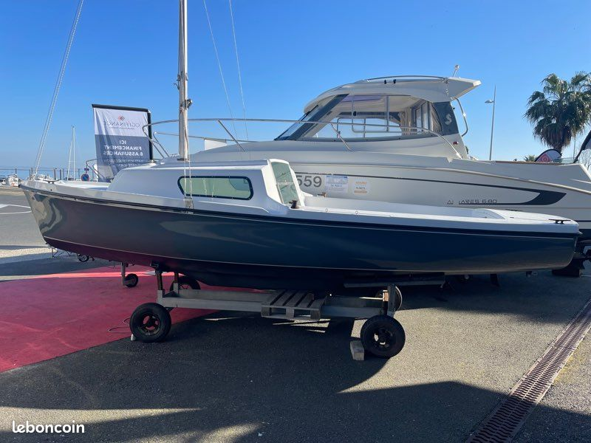
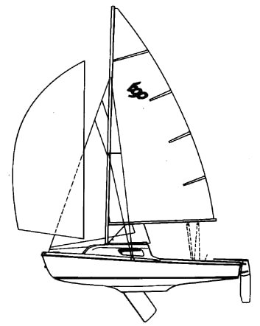
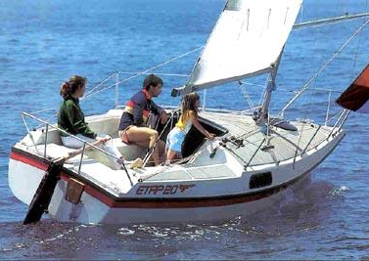
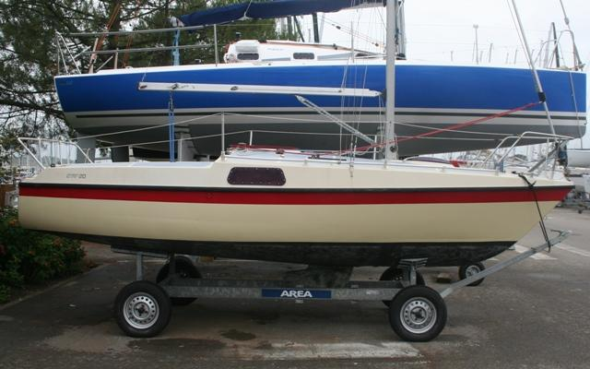
Voilier – Moins de 7m
590 Lanaverre
Dimension : 5,95 m x 2,05 m
Tirant d’eau : 0,40 à 1,25 m – dérive pivotante
Hauteur du mat : 8,24m
Type de gréement : Sloop fractionné
Moteur si volonté : 2 à 5cv
Surface de la Grand-voile : 12 m²
Surface voile d'avant : 6.50 m²
Surface spi symétrique : 18.00 m²
Poids : 400 kg
Prix : 7000 euros refait à neuf
Etap 20
Dimension : 6,05 m x 2,3 m
Tirant d’eau : 0,48 à 1,14 m – quille relevable
Hauteur du mat : 8,24m
Type de gréement : Sloop fractionné
Moteur si volonté : 4 à 8cv
Surface de la Grand-voile : 10 m²
Surface voile d'avant : 7 m²
Surface spi symétrique : 22.00 m²
Poids : 680 kg
Prix : ?

Slide 3
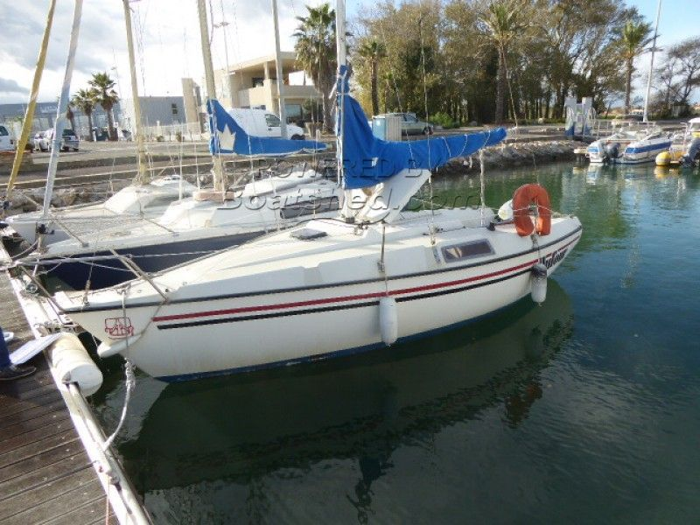
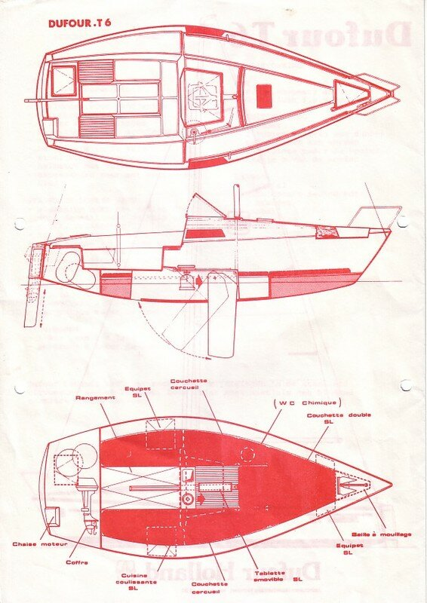
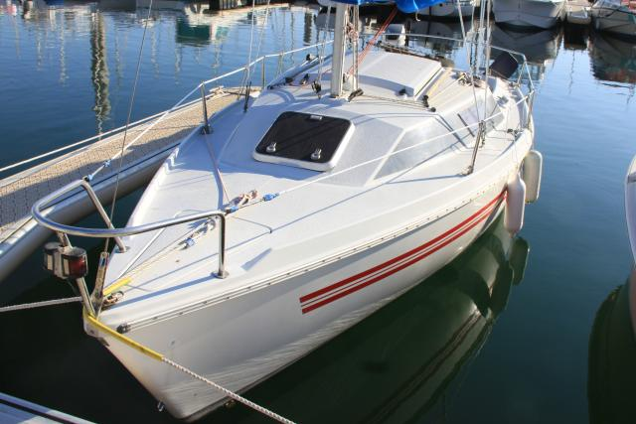
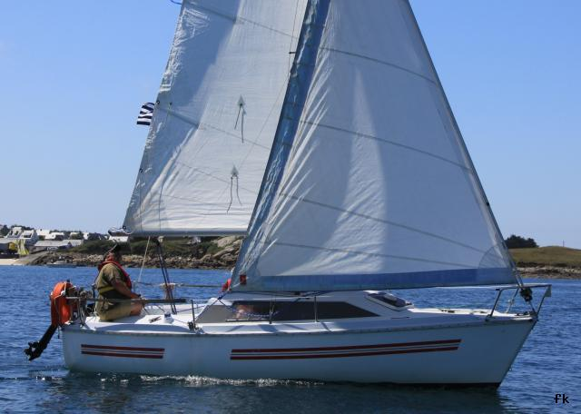
Voilier – Moins de 7m
Dufour T6
Dimension : 6,15m x 2,40m
Tirant d’eau : 0,30 à 1,30 m – dérive pivotante
Hauteur du mat : ?
Type de gréement : Sloop fractionné
Moteur si volonté : 4 à 8cv
Surface de la Grand-voile : 8m²
Surface voile d'avant : 10m²
Surface spi symétrique : ?
Poids : 800 kg
Prix : 4200 environ
Start 6
Dimension : 6,20 m x 2,45 m
Tirant d’eau : 0,45 à 1,45 m
Hauteur du mat :
Type de gréement : Sloop fractionné
Moteur si volonté : 4 à 6cv
Surface de la Grand-voile : 11,8 m²
Surface voile d'avant : 10,5 m²
Surface spi symétrique :
Poids : 750 kg
Prix : 4000

Slide 4
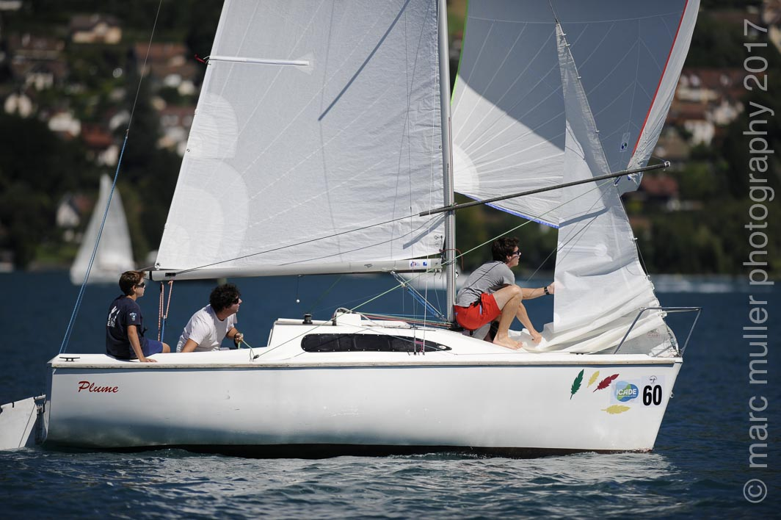
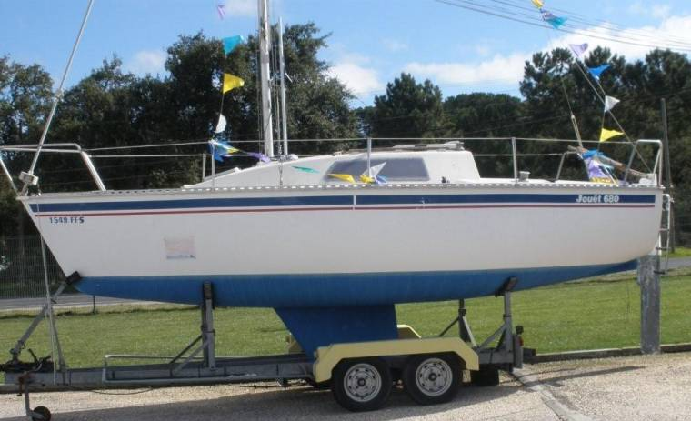
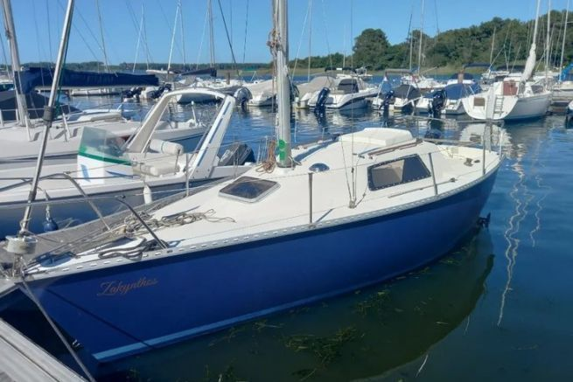
Voilier – Moins de 7m
Microsail
Dimension : 5,50 m x 2,42 m
Tirant d’eau : 0,20 à 1,15 m – dérive pivotante
Hauteur du mat : 8,50m
Type de gréement : Sloop fractionné
Surface de voilure au près : 19 m²
Surface de la Grand-voile : 12 m²
Surface voile d'avant : 6.60 m²
Surface spi symétrique : 18.50 m²
Poids : 600 kg
Prix : ?
Jouët 680
Dimension : 6,80 m x 2,5 m (voir 2,42m)
Tirant d’eau : 0,42 à 1,44m – dérive pivotante
Hauteur du mat : ?
Type de gréement : Sloop fractionné
Moteur si volonté : 6 à 8cv
Surface de la Grand-voile : 12 m²
Surface voile d'avant : 13 m²
Surface spi symétrique : 29,50 m²
Poids : 1400 kg
Prix : 3000-4000 + réparation

Slide 5
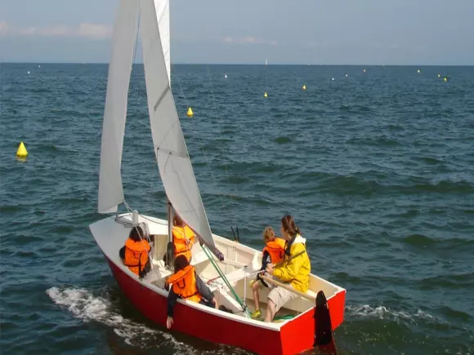
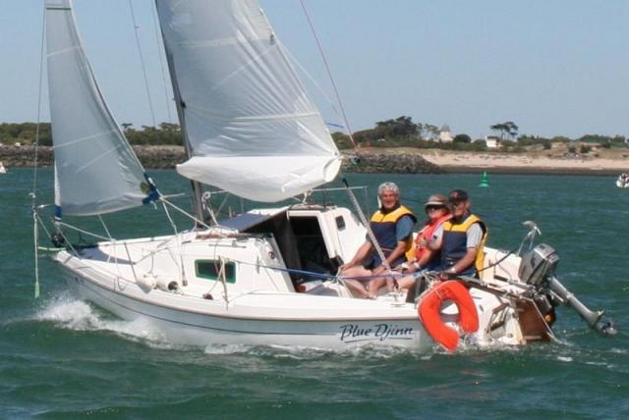
Voilier – Moins de 7m
Caravelle
Dimension : 4,60 x 1,83 m (diffèrent modèle)
Tirant d’eau : 0,23 à 1,17 m – dérive pivotante
Hauteur du mat : ?
Type de gréement : sloop fractionné
Moteur si volonté : ?
Surface de la Grand-voile : 8 m²
Surface voile d'avant : 3 m²
Surface spi symétrique : 15 m²
Poids : 210 kg pour version bois
Prix : ?
Blue Djinn par B2 Marine
Dimension : 6,09 m x 2,37 m
Tirant d’eau : 0,25 à 1,10 m – dérive pivotante
Hauteur du mat : 8,24m
Type de gréement : Sloop fractionné
Moteur si volonté : 6 cv
Surface de la Grand-voile : 12 m²
Surface voile d'avant : 9 m²
Surface spi symétrique : 20.00 m²
Poids : 900 kg
Prix : 6900 à 10000 euros leboncoin

